Slide 1
Nordplus programma 2018. -2022.
2020. gada 16. novembrī.
Vebinārs “Starptautiskā finansējuma iespējas kultūras un radošo nozaru projektu īstenošanai”
VIAA Vadības un ārējās sadarbības departamenta
vec. projektu vadītājs Linards Deidulis

Slide 2
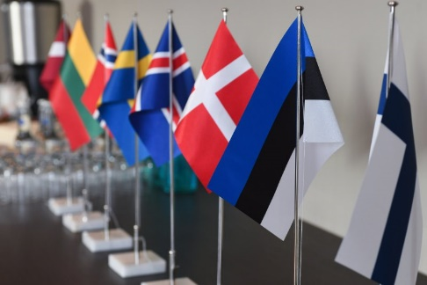
Prezentācijas saturs
I Vispārējā informācija par Nordplus programmu
II Nordplus programmas vadība un administrācija
III Nordplus – skaitļi un fakti
IV 2021. gada Nordplus projektu konkurss un interneta resursi
V Izmaiņas projektu īstenošanā saistībā ar COVID 19
VI Nordplus apakšprogrammas
Jauniešu apakšprogramma
Augstākās izglītības apakšprogramma
Pieaugušo izglītības apakšprogramma
Horizontālā apakšprogramma
Ziemeļvalstu valodu apakšprogramma
VII Papildus informācija un kontakti

Slide 3
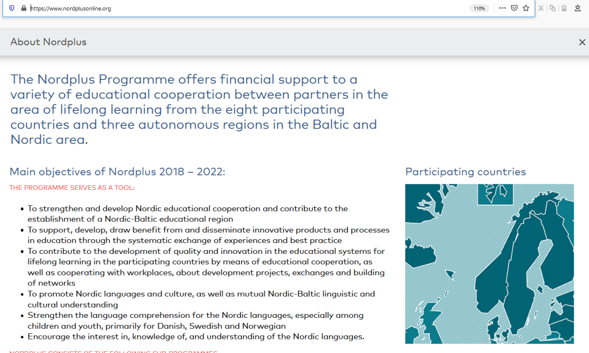
Ievads. I Vispārējā informācija par Nordplus programmu (2018. – 2022.)

Slide 4
Nordplus 2018. – 2022.
Nordplus ir Ziemeļu Ministru padomes programma Ziemeļvalstu un Baltijas valstu sadarbībai izglītības jomā, kas turpina Nordplus programmu 2012. -2017.
Programmas mērķi:
stiprināt un attīstīt Ziemeļvalstu un Baltijas valstu izglītības institūciju sadarbību izglītības jomā, veicinot zināšanu ieguvi, apmaiņu un sadarbības tīklu veidošanu;
uzlabot un ieviest jauninājumus Ziemeļvalstu un Baltijas valstu izglītības sistēmās;
veicināt Ziemeļvalstu kultūru un valodu apguvi, kā arī savstarpējo Ziemeļvalstu un Baltijas valstu valodu un kultūru izpratni.

Slide 5
Nordplus iespējas kultūras un mākslas jomai
Kultūras un radošo nozaru pārstāvjiem Nordplus programma var sniegt atbalstu iniciatīvām, kuras saistāmas ar kultūrizglītības darbu un dažādām izglītojošām aktivitātēm:
visos izglītības veidos un pakāpēs - gan formālajā (mākslas, mūzikas u.c. izglītības iestādes), gan neformālajā (kursi, pulciņi) izglītībā;
visām vecuma grupām - gan jauniešiem (skolnieki, studenti), gan pieaugušajiem.
! Ziemeļvalstu un Baltijas valstu profesionālo mākslinieku un kultūras darbinieku starptautisko sadarbību atbalsta Ziemeļvalstu Ministru padomes programma «Kultūra»
https://www.norden.lv/lv/grantu-programmas/kultura/
https://www.nordiskkulturkontakt.org/en/

Slide 6
Nordplus dalībvalstis
Ziemeļvalstis:
Dānija, arī Grenlande un Farēru (Fēru) salas
Somija, arī Ālandu salas
Islande
Norvēģija
Zviedrija
Baltijas valstis:
Latvija
Lietuva
Igaunija

Slide 7
Nordplus apakšprogrammas 2018. -2022.
Nordplus programmu veido 5 apakšprogrammas:
Jauniešu programma
Augstākās izglītības programma
Pieaugušo izglītības programma
Horizontālā programma
Ziemeļvalstu valodu programma

Slide 8
Nordplus apakšprogrammas un aktivitātes
Atbalstu piešķir šādiem projektu veidiem:
Mobilitātēm
Sadarbības projektiem
Sadarbības tīkliem
Ikgadējais Nordplus programmas pieejamais finansējums projektiem no visām dalībvalstīm ir ap 10 milj. EUR

Slide 9
II Nordplus programmas vadība un administrācija

Slide 10
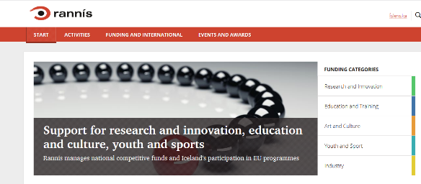
Nordplus programmas vadība
Nordplus apakšprogramma tiek administrēta decentralizēti. Galvenie administratori ir Ziemeļvalstu Ministru padomes apstiprinātas Nacionālās aģentūras no:
Zviedrijas – Jauniešu programma
Dānijas – Pieaugušo izglītības programma
Norvēģijas - Horizontālā programma
Somijas – Augstākās izglītības programma
Islandes – Ziemeļvalstu valodu programma
Nordplus atbildīgo administrējošo iestādi, kura koordinē programmas īstenošanu kopumā, ieceļ Ziemeļvalstu Ministru padome. Šobrīd tā ir Pētniecības centrs Islandē (Icelandic Center for Research – Rannis)

Slide 11
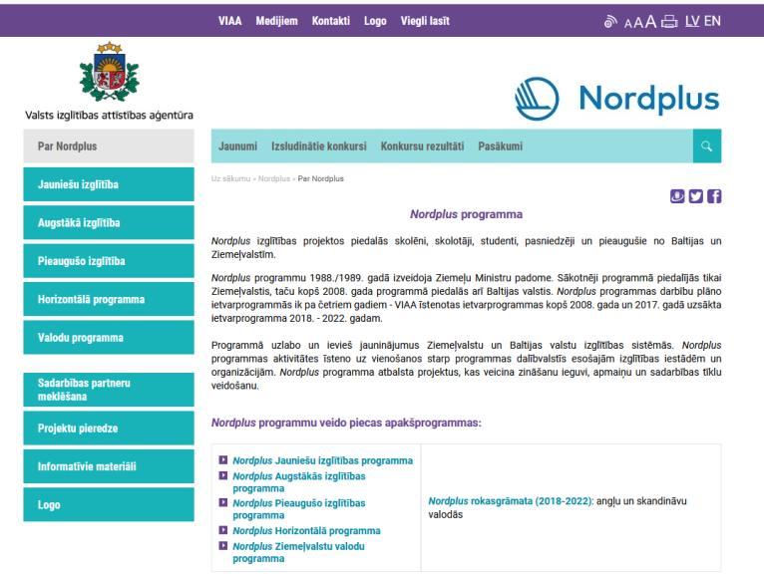
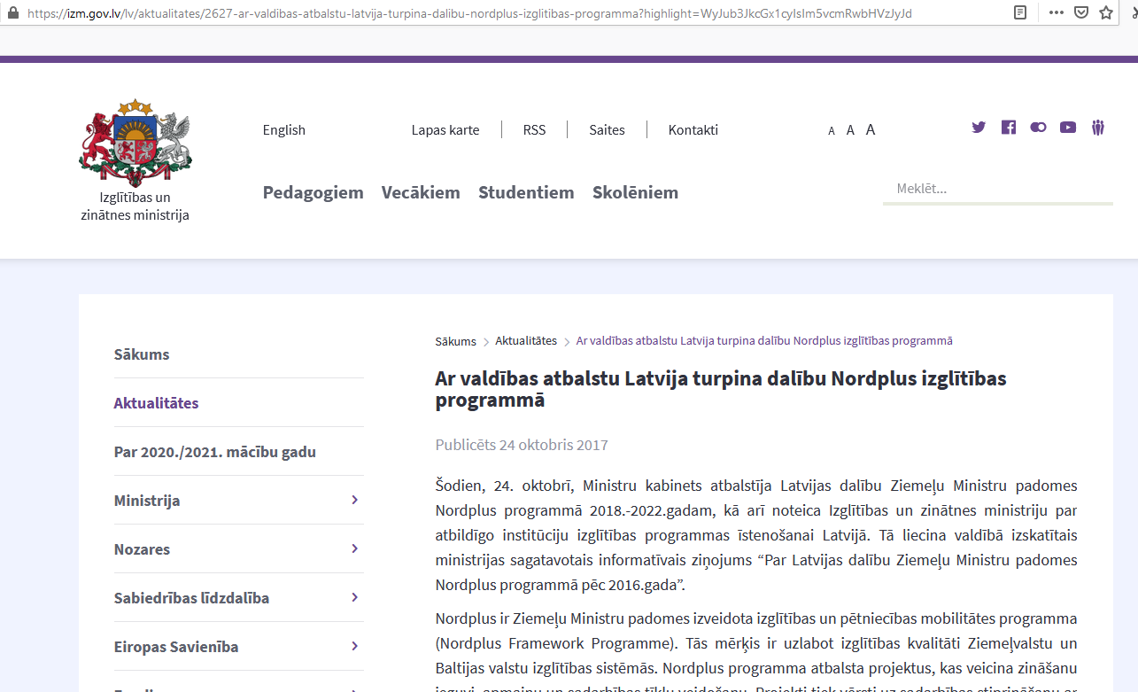
Nordplus programmas vadība
Lēmumu par Nordplus finansējuma piešķiršanu projektiem pieņem Nordplus programmas komiteja 16 amatpersonu sastāvā no visām programmas dalībvalstīm. Latviju komitejā pārstāv Izglītības un zinātnes ministrija, kas ir atbildīgā institūcija par Nordplus īstenošanu Latvijā.
Valsts izglītības attīstības aģentūra ir Nordplus nacionālais informācijas birojs Latvijā un Nordplus programmas līdzadministrators.

Slide 12
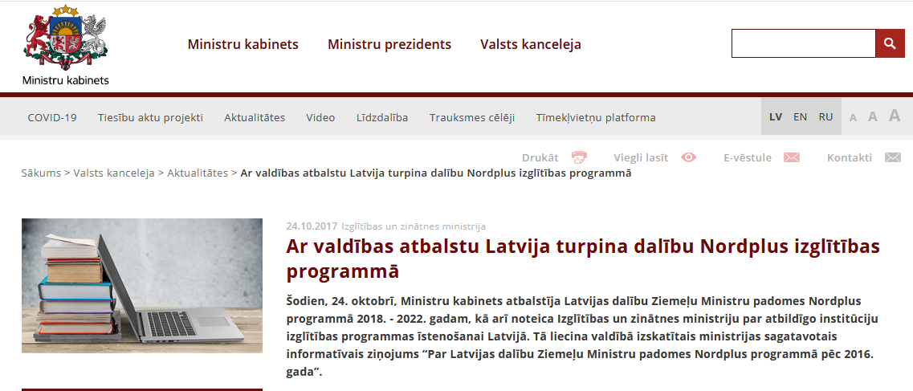
Nordplus programmas vadība
Nordplus programmas 2018 – 2022. nolikums pieejams programmas oficiālajā portālā, https://www.nordplusonline.org/eng/Documents2/Documents/Nordplus-programme-document-2018-2022-in-English
Nordplus programmas finansējumu veido dalībvalstu iemaksas, kas tiek aprēķināts, pamatojoties uz katras valsts daļu kopējā Ziemeļvalstu/Baltijas valstu iekšzemes kopproduktā (IKP) par pēdējiem diviem pieejamajiem gadiem.
. Latvijas ikgadējā iemaksa Nordplus budžetā ir apm. 185 000 euro.

Slide 13
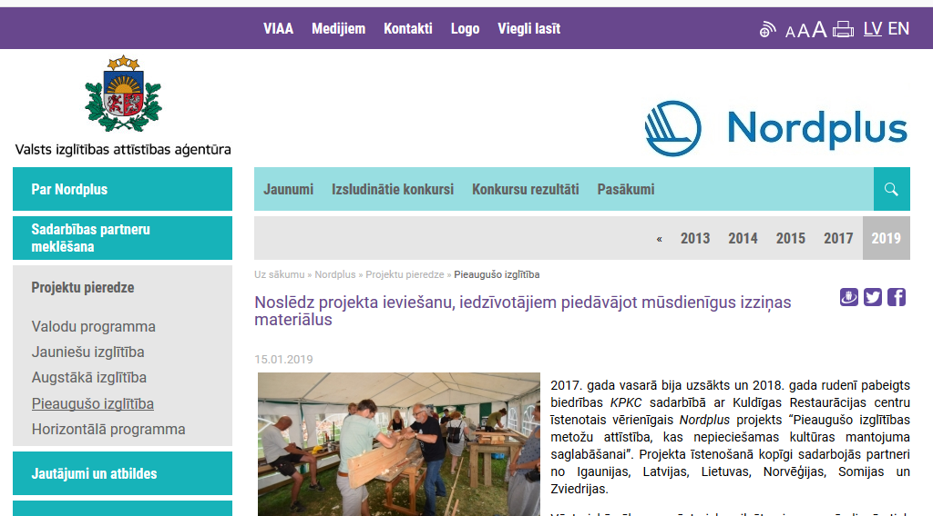
Nordplus programmas vadība
Pieaugušo izglītības apakšrogrammas līdzadministratora – Valsts izglītības attīstības aģentūras galvenās funkcijas:
projektu pieteicēju un īstenotāju konsultēšana, informatīvi pasākumi par Nordplus programmu;
iesaiste projektu pieteikumu vērtēšanā (!VIAA pārstāvji NEVĒRTĒ projektus no Latvijas iesniedzējiem!);
projektu pieredzes un labas prakses popularizācija (piem., «pieredzes stāsti» VIAA mājas lapā: http://viaa.gov.lv/lat/nordplus/nordplus_pieredze/nordplus_pieauguso/
VIAA pārstāvji var apmeklēt Nordplus projektu pasākumus, veikt monitoringa vizītes, sagatavot ieteikumus projektu īstenotājiem un apakšprogrammas galvenajam administratoram.

Slide 14
III Nordplus – skaitļi un fakti

Slide 15
Nordplus - daži fakti un skaitļi
Ik gadus mobilitātēs no visām programmas dalībvalstīm piedalās ap 9000 izglītotāju un izglītojamo.
Ik gadus Nordplus programmā iesaistās ap 3000 organizāciju, iestāžu, uzņēmumu no visām programmas dalībvalstīm.
Katru gadu apmēram 50 – 60% no projektu iesniedzējiem ir organizācijas un iestādes, kuras nav iesniegušas Nordplus projektu pēdējo 3 gadu laikā.

Slide 16
Kopējais Nordplus programmas atbalstīto projektu skaits un piešķirtais finansējums 2008. – 2020.
Valsts/gads | 2008 | 2009 | 2010 | 2011 | 2012 | 2013 | 2014 | 2015 | 2016 | 2017 | 2018 | 2019 | 2020 | Kopā | Finansējums
Somija | 119 | 121 | 134 | 128 | 100 | 90 | 108 | 90 | 95 | 96 | 86 | 79 | 79 | 1325 | 26 664 203
Dānija | 77 | 92 | 86 | 112 | 92 | 71 | 63 | 77 | 83 | 93 | 102 | 86 | 63 | 1097 | 25 612 436
Zviedrija | 87 | 107 | 91 | 79 | 71 | 55 | 61 | 59 | 37 | 65 | 59 | 54 | 43 | 868 | 16 065 605
Norvēģija | 71 | 66 | 78 | 76 | 69 | 47 | 58 | 45 | 43 | 41 | 35 | 25 | 31 | 685 | 17 103 921
Latvija | 15 | 20 | 25 | 28 | 35 | 29 | 48 | 51 | 39 | 46 | 35 | 33 | 54 | 458 | 7 918 602
Lietuva | 21 | 18 | 22 | 16 | 28 | 29 | 47 | 46 | 34 | 52 | 40 | 44 | 42 | 439 | 10 837 025
Islande | 36 | 26 | 44 | 43 | 29 | 25 | 24 | 37 | 24 | 24 | 24 | 24 | 21 | 381 | 10 988 678
Igaunija | 10 | 18 | 21 | 20 | 19 | 33 | 21 | 41 | 32 | 32 | 31 | 24 | 22 | 324 | 8 651 255
Fēru salas | 1 | 5 | 7 | 4 | 2 | 1 | 7 | 5 | 4 | 5 | 5 | 3 | 4 | 53 | 1 132 626
Ālandu salas | 2 | 3 | 2 | 2 | 2 | 4 | 3 | 6 | 2 | 5 | 3 | 0 | 3 | 37 | 557 755
Grenlande | 2 | 5 | 4 | 4 | 0 | 0 | 3 | 3 | 2 | 4 | 3 | 3 | 1 | 34 | 1 147 865
Dienv.Šlēzviga | 0 | 0 | 0 | 0 | 0 | 0 | 0 | 0 | 0 | 0 | 0 | 0 | 0 | 0 | 0
Citi | 1 | 1 | 0 | 0 | 0 | 0 | 0 | 0 | 0 | 0 | 0 | 0 | 0 | 2 | 5105
Kopā | 442 | 482 | 514 | 512 | 447 | 384 | 443 | 460 | 395 | 463 | 423 | 375 | 363 | 5703 | 126 685 076
Nordplus statistika pieejama http://statistikk.nordplusonline.org

Slide 17
Nordplus programmas atbalstīto projektu skaits un piešķirtais finansējums Latvijas organizācijām 2008. – 2020.
Kopumā visās Nordplus apakšprogrammās no 2008. līdz 2020. gadam apstiprināti 458 Latvijas iesniedzēju projekti par kopējo summu ~ 8 miljoni eiro

Slide 18
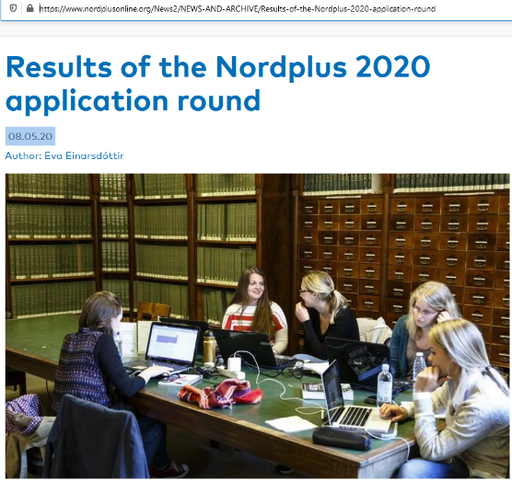
Nordplus - daži fakti un skaitļi
2020. gadā no visām 8 programmas dalībvalstīm tika iesniegti 500 projektu pieteikumi par kopējo summu 21, 53 milj. eur
2020. gadā kopumā 8 programmas dalībvalstīs tika apstiprināti 363 projektu pieteikumi (74%) par kopējo summu 10, 2 milj. eur
Detalizēta informācija par 2020. gada projektu konkursa rezultātiem pieejama https://www.nordplusonline.org/News2/NEWS-AND-ARCHIVE/Results-of-the-Nordplus-2020-application-round

Slide 19
Nordplus 2020.gada projektu konkursa kopējie rezultāti visās dalībvalstīs
Apakšprogramma | Iesniegtie projektu pieteikumi | Apstiprinātie projekti | Atbalstītie no iesniegtajiem, % | Pieprasītais finansējums (milj. eiro) | Piešķirtais finansējums (milj. eiro) | Piešķirtais fin., % no pieprasītā
Jauniešu | 132 | 105 | 80% | 4 126 192 | 2 996 274 | 73%
Augstākās izglītības | 208 | 175 | 84% | 9 594 201 | 4 281 778 | 45%
Pieaugušo izglītības | 92 | 43 | 47% | 3 761 805 | 1 233 420 | 33%
Horizontālā | 38 | 19 | 50% | 2 596 507 | 977 713 | 38%
Ziemeļvalstu valodu | 29 | 21 | 72% | 1 453 367 | 735 675 | 51%
Kopā: | 500 | 363 | 72% | 21 532 072 | 10 224 860 | 48%

Slide 20
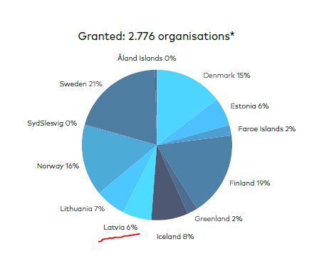
2020. gada atbalstīto projektu pieteikumu sadalījums starp programmas dalībvalstīm

Slide 21
II Nordplus 2020. gada projektu konkursa rezultāti Latvijā
Programmas veids | Iesniegtie projekti (koordinatori no LV) | Apstiprinātie projekti (no iesniegtajiem) | LV koordinēto apstiprināto projektu budžets (EUR) | Kā partneri no LV citu valstu koordinētos projektos piedalās
Jauniešu | 36 | 28 (78%) | 581 133 | 20 organizācijas
Augstākās izglītības | 18 | 14 (78%) | 254974 | 65 organizācijas
Pieaugušo izglītības | 24 | 8 (33 %) | 171 575 | 22 organizācija
Horizontālā | 6 | 3 (50%) | 114 100 | 14 organizācijas
Ziemeļvalstu valodu | 2 | 1 (50%) | 20 985 | 0
Kopā: | 86 | 54 (63%) | 1 142 767

Slide 22
Nordplus finansējuma sadalījums starp apakšprogrammām 2020

Slide 23
Nordplus 2020. gada projektu konkursa rezultāti Latvijā

Slide 24
Nordplus 2020. gada projektu konkursa rezultātu kopsavilkums programmas oficiālajā portālā
https://www.nordplusonline.org/News2/NEWS-AND-ARCHIVE/Results-of-the-Nordplus-2020-application-round

Slide 25
IV Nordplus projektu konkurss 2021
2020.gada 1.novembrī ir izsludināts ikgadējais Nordplus projektu konkurss https://www.nordplusonline.org/calls/call-for-applications-round-1-february-2021/
Projektu pieteikumu iesniegšanas termiņš - 2021.gada 1. februāris (plkst. 23:59 pēc Norvēģijas laika)
2021. - 2022. gada konkursos programma aicina iesniedzējus projektos pievērst uzmanību vides, ilgtspējīgas attīstības, zaļās ekonomikas un ar to saistīto inovāciju attīstību. (“Enhancing Educational Cooperation for a Greener Future” )

Slide 26
Nordplus projektu konkurss 2021
Projektu pieteikumu iesniegšana notiek tikai elektroniskā formā Espresso sistēmā: https://espresso.siu.no
Projektu pieteikumi jāsagatavo angļu valodā (Ziemeļvalstu valodu programmā – angļu valodā vai vienā no Ziemeļvalstu valodām (dāņu, zviedru vai norvēģu valodā)).
Projekta pieteikumam jāpievieno:
paraksttiesīgās personas parakstītas Nodomu vēstules (Letters of Intent) par koordinatoru un katru partneri;
projektu aktivitātēm, tīkliem – budžets MS Excel formātā.

Slide 27
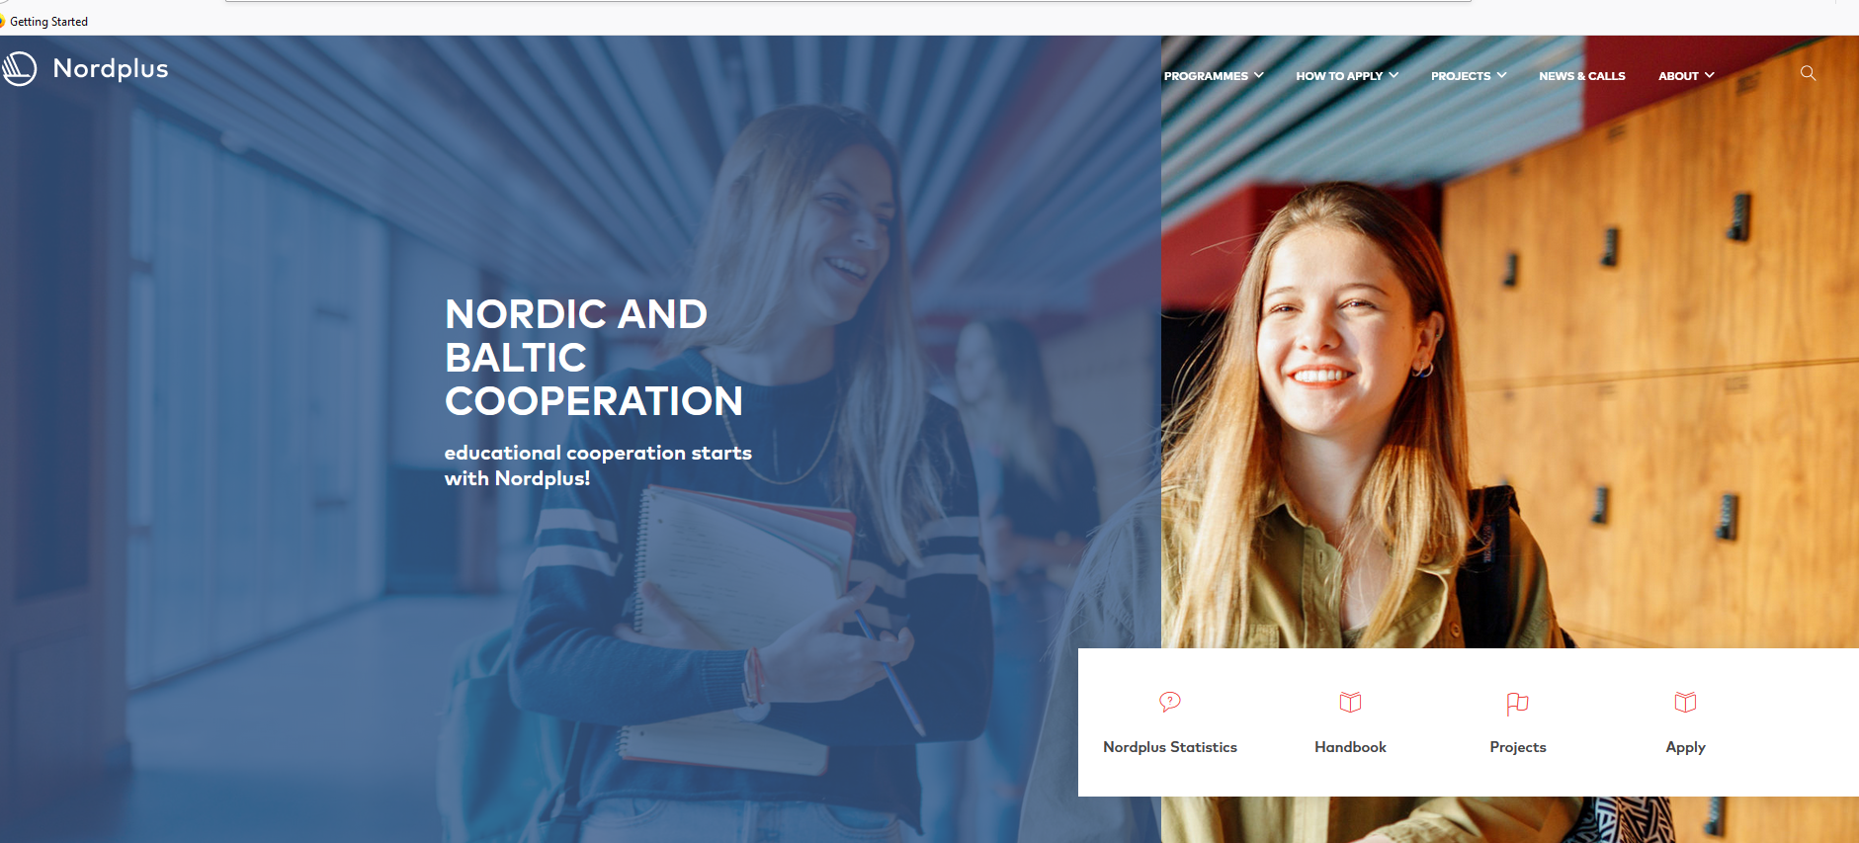
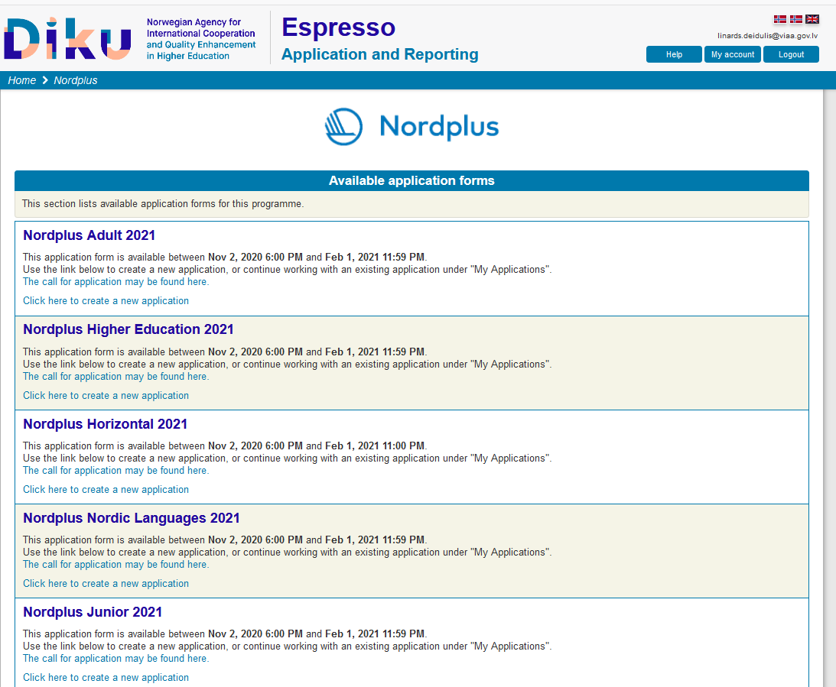
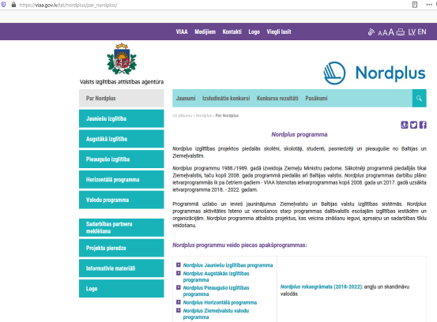
Informācijas avoti 2021 gada projektu konkursam
Nordplus programmas oficiālā mājas lapa, t.sk. partneru un projektu datu bāze – www.nordplusonline.org ;
Tajā tiek publicēti programmas oficiālie paziņojumi un dokumenti, tai skaitā Nordplus rokasgrāmata 2021. gada projektu konkursam https://www.nordplusonline.org/how-to-apply/handbook/
Tiešsaistes sistēma Espresso (projektu pieteikumu aizpildīšana un iesniegšana)– http://espresso.siu.no/espresso
Materiāli VIAA mājas lapā (prezentācijas, video) latviešu valodā – sadaļa “Nordplus” - http://www.viaa.gov.lv/lat/starpt_fin_intrumenti/nordplus/par_nordplus/
VIAA sagatavotajiem materiāliem ir informatīvs un paskaidrojošs raksturs. Projektu pieteicējiem ir saistoši dokumenti, kas publicēti www.nordplusonline.org

Slide 28
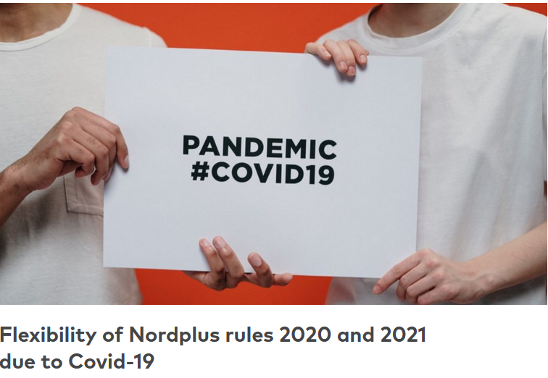
V Izmaiņas projektu īstenošanā saistībā ar COVID 19
Šobrīd apstiprinātajiem projektiem Nordplus programma ir pieņēmusi pagaidu noteikumus saistībā ar COVID 19 izraisītajiem pārvietošanās ierobežojumiem.
Šobrīd īstenojamiem projekti, var aizstāt mobilitāti un citas starptautiskās aktivitātes ar digitālo mobilitāti un tiešsaistes sanāksmēm, skat.: https://www.nordplusonline.org/news/flexibility-of-nordplus-rules-2020-and-2021-due-to-covid-19/
Šiem noteikumiem ir pagaidu raksturs, tie nav ietverti Nordplus 2021. gada Rokasgrāmatā.

Slide 29
VI Nordplus apakšprogrammas

Slide 30
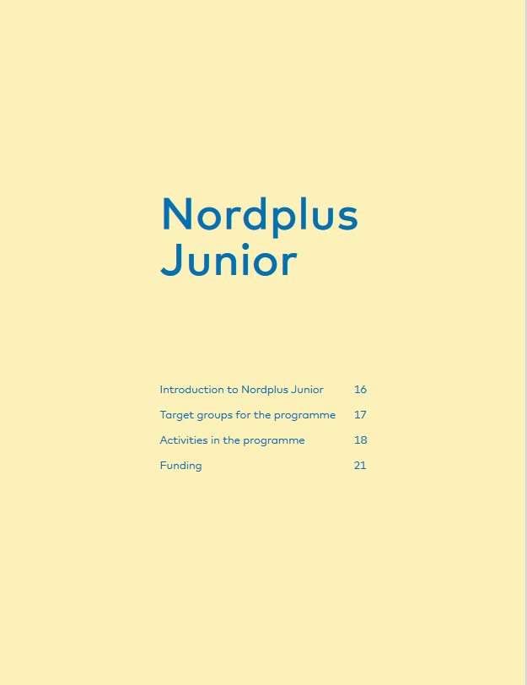
Nordplus Jauniešu apakšprogramma
Mērķa grupa – skolēni/audzēkņi, skolotāji/pasniedzēji, administrācijas darbinieki
Projektu iesniedzēji:
pirmsskolas iestāde
sākumskola/pamatskola/vidusskola
profesionālās izglītības iestāde
kultūras skolas (mūzikas un mākslas skolas), kas īsteno valsts apstiprinātas programmas
! Kā projekta iesniedzēji/koordinatori var būt tikai formālās izglītības iestādes (tas ir – bērnudārzi, skolas, profesionālās izglītības iestādes, mūzikas un mākslas skolas, kas īsteno valsts apstiprinātas mācību programmas)
! Cita veida iestādes, kas ir saistītas ar mērķa grupas apmācību, bet neīsteno valsts apstiprinātas mācību programmas, var piedalīties kā partneri
Nordplus rokasgrāmata 2021, 16. – 27.lpp

Slide 31
Jauniešu projektu veidi
1. Mobilitātes
klašu apmaiņa (no 1 līdz 3 nedēļām, maks. 30 skolēni no valsts un maks. 2 skolotāji uz 10 skolēniem);
skolēnu apmaiņa un profesionālās izglītības profesionālās izglītības iestāžu audzēkņu darba prakse (no 1 nedēļas līdz 1 gadam);
skolotāju un pedagoģiskā personāla apmaiņa (no 1 nedēļas līdz 1 gadam);
2. Projekti
aktivitātes, kas vērstas uz pedagoģisko un didaktisko metožu attīstīšanu un pilnveidi, inovatīvu mācību materiālu un programmu izstrāde.
3. Sadarbības tīkli – ilgtermiņa sadarbība par noteiktu tēmu ar mērķi izstrādāt iniciatīvas nākotnes projektiem.

Slide 32
Jauniešu apakšprogrammas nosacījumi
Partneri:
Mobilitātēm - vismaz viens sadarbības partneris - izglītības iestāde no citas programmas dalībvalsts;
Projektiem un sadarbības tīkliem - vismaz divi sadarbības partneri - izglītības iestādes no dažādām programmas dalībvalstīm.
finansējums:
Mobilitātēm finansējumu piešķir 100% apmērā no mobilitātes izmaksām saskaņā ar programmas noteiktajām standarta (maksimālajām) likmēm ceļa un uzturēšanas izdevumiem;
Sadarbības tīkliem un projektiem:
Nordplus programmasedz :
administratīvās izmaksas (arī publicitātes izdevumi, rezultātu izplatīšanas pasākumi u.c.) - 3000 eiro koordinatoram un 1000 eiro katram parnerim no Nordplus finansējuma;
ceļa izdevumi, uzturēšanās izdevumi skolotājiem un pedagoģiskajam personālam saskaņā ar Nordplus Rokasgrāmatā norādītajām likmēm ;
Finansējums dalībniekiem ar īpašām vajadzībām.
Projekta īstenotāju līdzfinansējums - var tikt norādīts projekta iesniedzēja/partnera darbinieku ieguldīto darba stundu izteiksmē un citiem, ar projekta rezultātu sasniegšanu saistītiem izdevumiem.

Slide 33
Nordplus Augstākās izglītības apakšprogramma
Mērķa grupas:
Augstākās izglītības institūcijas (AII) un to:
studenti
akadēmiskais personāls
administratīvais personāls
! Programmas ietvaros atbalsts tikai aktivitātēm, kas saistītas ar bakalaura un maģistra līmeņa studijām
! Pētniecība, doktora studijas un tālākizglītība programmas ietvaros netiek atbalstītas
Nordplus rokasgrāmata 2021, 30. – 38.lpp

Slide 34
Augstākās izglītības apakšprogrammas aktivitātes
Mobilitāšu aktivitātes:
Studentu mobilitāte (ilgtermiņa, īstermiņa un intensīvā mobilitāte)
Pasniedzēju mobilitāte
Projektu aktivitātes:
Intensīvie kursi
Kopējās studiju programmas
Attīstības projekti, ietverot mācību programmu izveidi
Sadarbības tīklu aktivitātes:
administratīvas tikšanās jaunu sadarbības tīklu veidošanai, jaunu partneru piesaistei;
īstermiņa akadēmiskā personāla tikšanās mobilitātes kvalitātes nodrošināšanai.

Slide 35
Augstākās izglītības apakšprogrammas nosacījumi
Partneri:
Mobilitātēm jāpiesaista vismaz viens sadarbības partneris - augstskola no citas programmas dalībvalsts;
Projektiem un sadarbības tīkliem jāpiesaista vismaz divi sadarbības partneri - dažādas augstskolas vai augstākajā izglītībā iesaistītās organizācijas no dažādām programmas dalībvalstīm.
! Projekta pieteicējs/koordinators var būt tikai akreditēta augstākās izglītības iestāde
! Kā partneri Augstākās izglītības programmas projektos var piedalīties arī citas organizācijas, kas iesaistītas augstākās izglītības procesos, taču tad partnerībā jābūt vismaz 2 akreditētām augstskolām

Slide 36
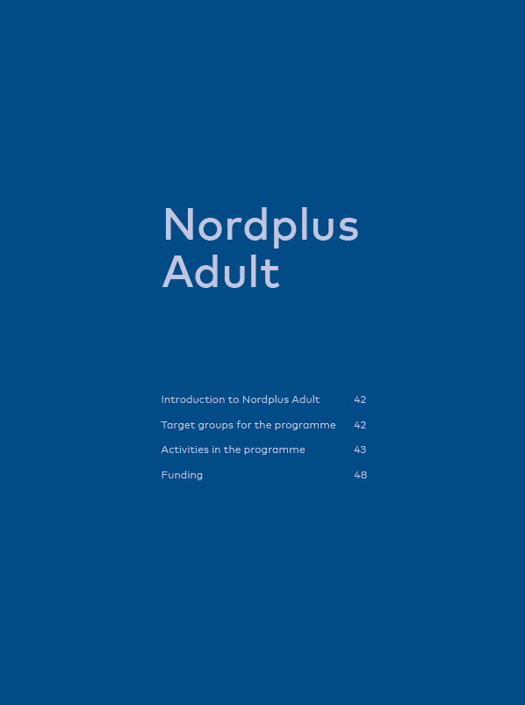
Nordplus Pieaugušo izglītības apakšprogramma
Mērķa grupa ir visi un jebkurš pieaugušo izglītībā iesaistītais (formālā, neformālā, vispārējā, profesionālā izglītība)!
Projektu pieteicēji:
izglītības iestādes, kas iesaistītas vai nodarbojas ar pieaugušo izglītības nodrošināšanu,
organizācijas, kas nodarbojas ar pieaugušo izglītības īstenošanu (asociācijas, uzņēmumi, nevalstiskās organizācijas, un tml.)
! Pieaugušo izglītības programmas projektu iesniedzēji var nebūt izglītības iestāde, bet projektā jābūt skaidri norādītam, kā projekta iesniedzējs saistīts ar pieaugušo izglītību, ko dara šajā jomā un kā izglītojamie iegūs no projekta īstenošanas.
Nordplus rokasgrāmata 2021, 42. – 53.lpp

Slide 37
Pieaugušo izglītības apakšprogrammas projektu veidi
1. Mobilitātes
Pieaugušo izglītotāju un cita pedagoģiskā personāla tālākizglītība (no 5 dienām līdz 1 gadam);
Pieaugušo audzēkņu apmaiņa (no 5 dienām līdz 1 gadam).
2. Sadarbības projekti
tematisko tīklu projekti, kas paredz administratīvas tikšanās, lai dibinātu un attīstītu sadarbības tīklu pieaugušo izglītības sfērā, sabiedrības informēšanas aktivitātes, projekta rezultātu izplatīšanu;
attīstības projekti, kas paredz jaunu moduli, kursu, mācību metožu izveidi;
plānošanas projekti, kas paredz iestrādes jaunu projektu izstrādei.

Slide 38
Pieaugušo izglītības apakšprogrammas nosacījumi
Partneri:
Mobilitātēm - vismaz viens sadarbības partneris - organizācija no citas programmas dalībvalsts;
Sadarbības projektiem - vismaz divi sadarbības partneri - organizācijas no dažādām programmas dalībvalstīm.
Finansējumu piešķir:
Mobilitātēm 100% apmērā no mobilitātes izmaksām saskaņā ar programmas noteiktajām standarta (maksimālajām) likmēm ceļa un uzturēšanas izdevumiem;
Sadarbības projektiem 100% no piešķirtā finansējuma saskaņā ar plānotajām vienības izmaksām:
Projekta vadības, īstenošanas un publicitātes izmaksas;
Projekta (starptautiskās) tikšanās;
Izstrādes darbs.

Slide 39
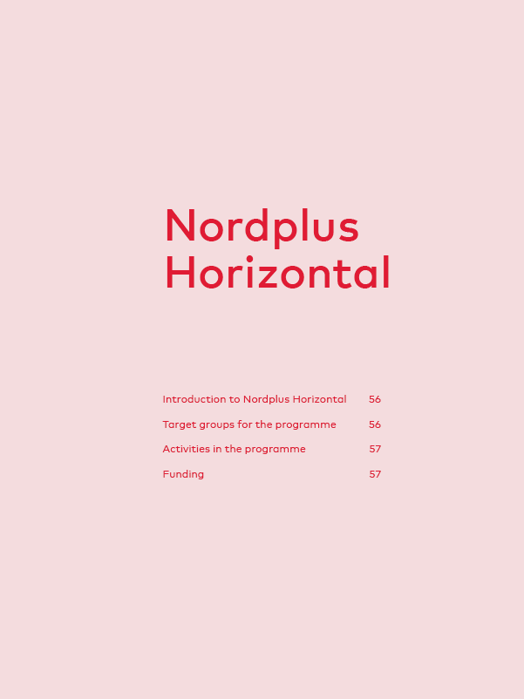
Nordplus Horizontālā apakšprogramma
Atbalsta inovatīvus starpnozaru projektus (dažādu sfēru un dažādu nozaru institūciju vidū) izglītībā – iesaistīti vismaz 2 sektori, t.i.:
2 projekta satura ziņā (vispārējā, profesionālā, augstākā izglītība, mūžizglītība, neformālā izglītība) vai
2 iesaistīto institūciju ziņā (valstiskais/nevalstiskais/privātais sektors)
Apakšprogramma paredzēta institūcijām un organizācijām, kuru darbība saistīta ar izglītības jomu.
Nordplus rokasgrāmata 2021, 56. – 59.lpp

Slide 40
Horizontālās apakšprogrammas atbalstāmās aktivitātes
Starpnozaru sadarbības aktivitātes
starpnozaru tīkli un projekti
radošās darbnīcas, semināri un konferences
analītiski, statistikas un izpētes projekti
projekti, kas vērsti uz izglītības pētījumu rezultātu izmantošanu
materiālu veidošana inovatīvai valodu apguvei, mācīšanai un tulkošanai
jaunu mācību rīku un kursu moduļu izveide, izmantojot jaunas mācīšanās un mācīšanas metodes
izglītības aktivitāšu rezultātu un pieredzes apmaiņa, publicēšana un izplatīšana

Slide 41
Horizontālās apakšprogrammas partneri un finansējums
Partneri:
vismaz divi sadarbības partneri no dažādām programmas dalībvalstīm.
Finansējums:
Nordplus Programmas - līdz 50% no aktivitāšu izmaksām - tiešie īstenošanas izdevumi:
administratīvās izmaksas līdz 5% no Nordplus finansējuma projekta koordinēšanas nodrošināšanai
ceļa un uzturēšanās izdevumi;
citas ar projekta īstenošanu saistītas izmaksas: telpu noma semināriem, materiālu drukāšana semināriem, samaksa vieslektoriem, specifisku darbu izpildītājiem (!bet ne atlīdzība saviem darbiniekiem!)
Projekta īstenotāja līdzfinansējums - līdz 50% - var tikt norādīts projekta iesniedzēja/partnera darbinieku ieguldīto darba stundu izteiksmē.

Slide 42
Nordplus Ziemeļvalstu valodu apakšprogramma
Mērķgrupa:
visi ieinteresētie Ziemeļvalstu valodu (galvenokārt, dāņu, zviedru un norvēģu) apguvē, mācīšanā, popularizēšanā
Ziemeļvalstu valodas – dāņu, somu, norvēģu, zviedru, sāmu, islandiešu, fēriešu, grenlandiešu valoda, zīmju valoda
Projektu pieteicēji un partneri:
pirmsskolas izglītības iestādes, pamatskolas, vidusskolas;
profesionālās izglītības iestādes;
augstskolas, zinātniskās institūcijas;
nevalstiskās organizācijas;
privātuzņēmumi utt.
Nordplus rokasgrāmata 2021, 62. – 67.lpp

Slide 43
Ziemeļvalstu valodu apakšprogrammas atbalstāmās aktivitātes
mācību metožu un materiālu veidošana Ziemeļvalstu valodu apguvei, mācīšanai;
sadarbība skolu mācību programmu attīstībai, iekļaujot tajās Ziemeļvalstu valodu apguvi;
projekti, kas vērsti uz sabiedrības informēšanu;
konferences, semināri;
projekti, kas vērsti uz terminoloģijas izstrādi un vārdnīcu sagatavošanu;
publikācijas;
attīstības projekti un citas aktivitātes, kas vērstas uz pedagoģisko un didaktisko metožu attīstīšanu un pilnveidi.

Slide 44
Ziemeļvalstu valodu apakšprogrammas nosacījumi
Partneri:
Vismaz viens sadarbības partneris - organizācija no citas programmas dalībvalsts
Finansējums:
Nordplus programma - līdz 75% no plānoto aktivitāšu izmaksām - tiešie īstenošanas izdevumi:
administratīvās izmaksas līdz 5% no Nordplus finansējuma projekta koordinēšanas nodrošināšanai
ceļa un uzturēšanās izdevumi,
citas ar projekta īstenošanu saistītas izmaksas (telpu noma semināriem, materiālu drukāšana semināriem, samaksa vieslektoriem, specifisku darbu izpildītājiem)
Projektā iesaistītajiem darbiniekiem samaksa par darbu, kas ir ieguldīts projekta izglītības rezultātu/produktu radīšanā saskaņā ar noteiktajām likmēm
Īstenotāju/partnera līdzfinansējums - 25% var tikt norādīts projekta iesniedzēja/partnera darbinieku ieguldīto darba stundu izteiksmē

Slide 45
VII Papildus informācija
Partneru meklēšana:
Nordplus partneru meklēšanas datu bāze https://www.nordplusonline.org/how-to-apply/become-a-partner/
Skolu izglītības sektorā:
eTwinning: https://www.etwinning.net/en/pub/index.htm ,
Schoolgateway: https://login.schoolgateway.com/0/auth/login
Pieaugušo izglītības sektorā:
Latvijā: www.muzizglitiba.lv;
Eiropas Pieaugušo izglītības e-platforma EPALE: https://ec.europa.eu/epale/en

Slide 46
Kontaktinformācija
Linards Deidulis
tālr. 67830837, 29554403 (GSM, WhatsApp)
linards.deidulis@viaa.gov.lv
Skype: linards.deidulis

